Slide 1
МБУ «Муниципальная информационно-библиотечная система г. Новокузнецка»
Центральная детская библиотека им. Э. Д. Гольцмана
ДЕДУШКИНЫ
МЕДАЛИ
выставка-память
6+
Новокузнецк 2023

Slide 2
Спасибо деду за Победу
за каждый отстоявший дом,
за небо чистое, за веру,
за то, что мы теперь живём!
О . Пахомов
Более 70 лет миновало с тех пор, как отгремела Великая Отечественная война. Но как и прежде, мы чествуем мужество и отвагу тех, кто с оружием в руках выполнял свой патриотический долг.
Книжная серия «Дедушкины медали» рассказывает о тех, кто ценой своей жизни приближал День Великой Победы. «Дедушкины медали» - это своего рода история наград Великой Отечественной войны.
Серия по-своему уникальна. И не только тем, что собрала под одним общим названием рассказы известных писателей на военную тему. Ещё и потому, что книги, изданные 30-40 лет назад, к огромному сожалению, сегодня не переиздаются.
Предлагаем вашему вниманию книжную выставку «Дедушкины медали», на которой представлены все книги серии. С помощью гиперссылок можно выбрать любую. Дополняют рассказ о книгах, сведения о медалях, а также информация, когда были учреждены, кому и за что вручались. Кроме этого, имеется фотография и заметка об одном из многих новокузнечан, награждённых той или иной медалью.
Читайте книги о сильных духом людях, настоящих героях, любящих свою Родину!

Slide 3
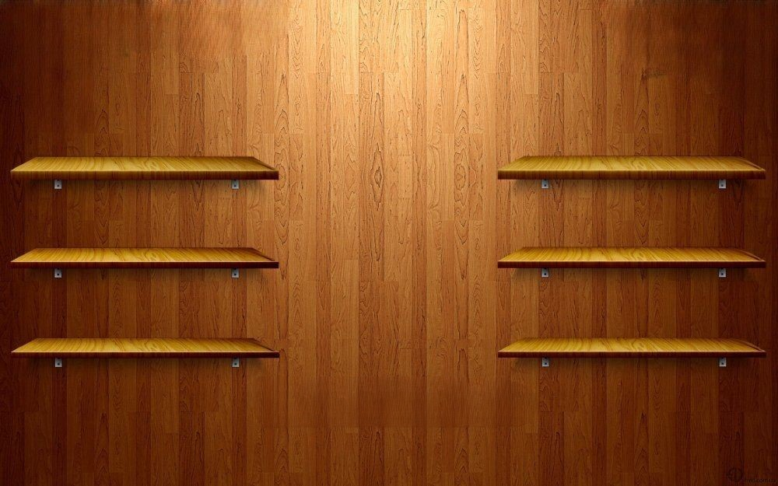
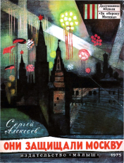
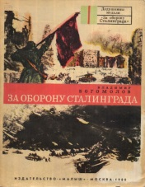
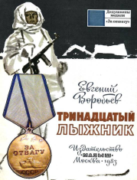
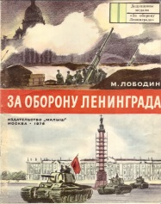
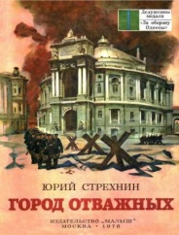
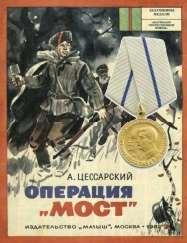
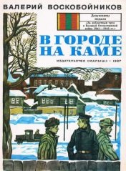
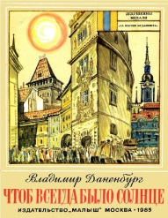
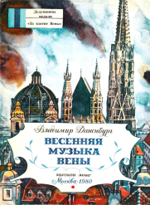
ДЕДУШКИНЫ
МЕДАЛИ

Slide 4
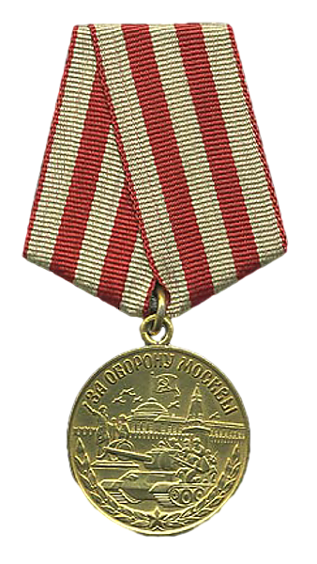
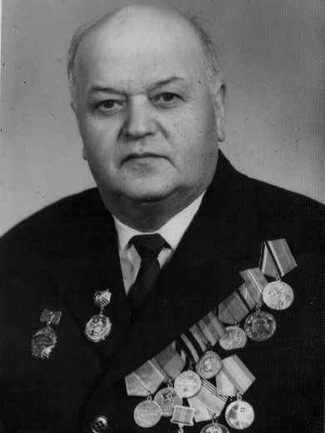
Многими боевыми орденами и медалями награждает наша Родина своих героев. На одной из медалей изображена Красная площадь, Кремлёвская стена, танк и фигуры бойцов с винтовками наперевес, устремившиеся вперёд на врага. Человек, награждённый такой медалью, участник Великой Московской битвы.
Летом 1941 года на нашу Родину напали фашисты. Они пытались прорваться к Москве. Сражение за Москву происходило осенью 1941 и в начале зимы 1942 года. В жестоких боях фашисты были разбиты и отступили.
О некоторых боевых эпизодах Великой Московской битвы и её участниках и написаны эти рассказы.
Медаль
«За оборону Москвы»
Учреждена Указом Президиума Верховного Совета СССР от 1 мая 1944 года. Награждались все участники обороны Москвы - военнослужа-щие Красной Армии, Военно-Морского Флота и войск НКВД, а также лица из гражданского населения Москвы и Московской области, при-нимавшие непосредственное участие в обороне, партизаны Московской области и участники обороны города-героя Тулы. Количество награждённых около 1028600 человек (1995).
Недяк Семён Яковлевич
(07.11.1913-09.05.1994)
Место рождения: село Варваровка Карловского района Полтавской области (Украина). В 1933 г. семья переехала в Сталинск. С 1935 по 1940 гг. работал старшим бухгалтером в артели «Красный Кузбасс». 24.06.1941 г. призван в РККА по мобилизации. Закончил ускоренный курс Чкаловского артиллерийского училища по профилю «командир взвода зенитной артиллерии». В должности командира взвода был направлен на оборону Москвы. С 09.08.1945 г. по 03.09.1945 г. принимал участие в боевых действиях на войне с Японией. Затем остался служить в г. Ворошилов-Уссурийский.
После его окончания вернулся в г. Сталинск. Работал главным бухгалтером шахты «Абашевская-1», в 1970 г. переведён главным бухгалтером на шахту «Зыряновская». За добросовестный труд объявлена благодарность от Министерства угольной промышленности СССР.
Боевые награды: медаль «За оборону Москвы», медаль «За победу над Германией в Великой Отечественной войне 1941-1945 гг.», медаль «За победу над Японией», медаль «За боевые заслуги», орден Отечественной войны II степени.

Slide 5
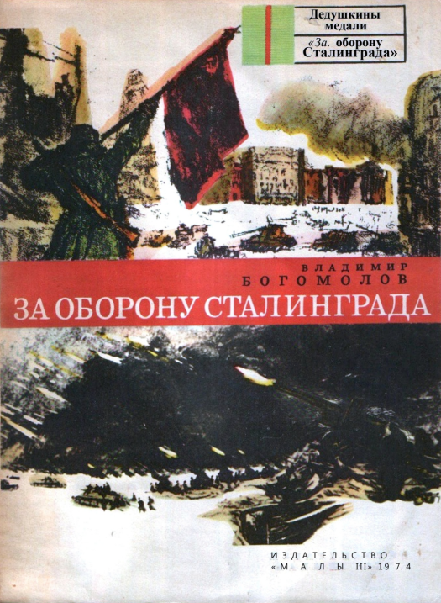
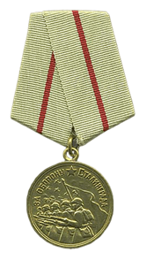
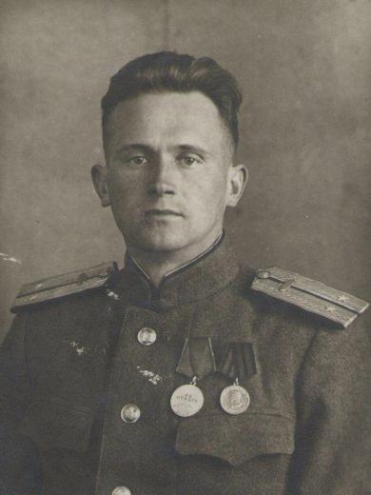
Чётко печатая шаг, идёт почётный караул пионеров по аллее героев, где у братской могилы день и ночь горит Вечный огонь. В руках у мальчиков автоматы - боевое оружие защитников города на Волге - сталинградцев.
В суровые годы Великой Отечественной войны на берегах Волги развернулась грандиозная битва с немецко-фашистскими захватчиками. Она завершилась окружением и разгромом 22 фашистских дивизий. После Победы под Сталинградом Советская Армия погнала врага с нашей земли. Участники этой битвы награждены боевой наградой - медалью «За оборону Сталинграда», а город, он называется теперь Волгоградом, награждён орденом Ленина и Золотой Звездой Героя. Это - город-герой!
О некоторых эпизодах Сталинградской битвы, о её героях, о тех, кто боролся с фашистскими захватчиками за город на Волге и победил врага, рассказано в этой книге.
Медаль
«За оборону Сталинграда»
Учреждена Указом Президиума Верховного Совета СССР от 22 декабря 1942 года. Награждались все участники обороны Сталинграда - военнослужащие Красной Армии, Военно-Морского Флота и войск НКВД, а также лица из гражданского населения, принимавшие непосредственное участие в обороне. Количество награждённых около 760000 человек.
Бородин Александр Александрович
(28.08.1923-?)
Призван 28.02.1942 г. Харовским РВК Вологодской области. Звание: старший лейтенант.
30.10.1942-21.12.1942 гг. - пулемётчик 45 мотомеханизированной бригады, 21.12.1942-11.08.1943гг. - пулемётчик 15 гвардейской танковой бригады; 11.08.1943-09.10.1944 гг. - 29 отдельная гвардейская Идрицкая танковая бригада.
После войны проживал в Новокузнецке. Работал начальником колонны городской пассажирской автобазы, в отделе рабочего снабжения "Алюминьпродснаб".
Боевые награды: медаль «За победу над Германией в Великой Отечественной войне 1941–1945 гг.» (1945), медаль «За оборону Сталинграда» (1942), медаль «За отвагу» (1944), медаль «За боевые заслуги».

Slide 6
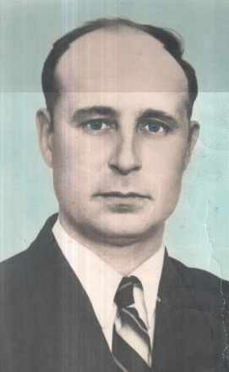
Перед вами - медаль «За отвагу».
Солдат или сержант, удостоенный медали «За отвагу», обязательно должен был совершить подвиг, связанный чаще всего с опасностью для жизни, когда, следуя воинскому долгу, нужно собрать всю силу воли и не поддаться страху.
Часто подвиг требовал не только беззаветной храбрости, но и отличной солдатской выучки, сноровки, смекалки.
О солдатской смекалке - родной сестре солдатского мужества - эта книга.
Медаль
«За отвагу»
Учреждена Указом Президиума Верховного Совета СССР от 17 сентября 1938 года. Награждаются военнослужащие Красной Армии, Военно-Морского Флота, пограничных и внутренних войск и другие граждане СССР. Всего медалью «За отвагу» было удостоено около 4,6 млн. человек.
Фомкин Василий Семёнович
(01.01.1920-16.09.1978)
Родился в с. Дуброво Кардымовского района Смоленской области. 15.10.1940 г. призван в ряды Вооружённых сил Ояшинским РВК Новосибирской области. Звание: старший лейтенант. С 06.1941 г. был на Северном фронте в 112 стрелковом полку командиром миномётного отделения. С 10.1941 г. по 05.1945 г. воевал на Карельском фронте в должности командира миномётного взвода. С 05.1944 г. по 09.05.1945 г. воевал в составе 275 гвардейского миномётного полка 58 гвардейской артиллерийской бригады 107 гвардейской стрелковой дивизии 3-го Украинского фронта командиром огневого взвода. За умелое руководство взводом и своевременное обеспечение огнём разведгруппы, которая 12.04.1944 г. на глазах у противника, захватила пленного, был награждён медалью «За отвагу». День Победы встретил в Чехословакии.
В 1953 г. с семьей переезжает в город Новокузнецк. С мая 1954 г. и до выхода на пенсию проработал в Байдаевском дорожно-строительном управлении сначала мотористом, а потом электросварщиком.
Боевые награды: медаль «За отвагу», медаль «За победу над Германией в Великой Отечественной войне 1941-1945 гг.», орден Отечественной войны II степени, орден Отечественной войны I степени, медаль «За взятие Вены», медаль «За оборону Советского Заполярья» .

Slide 7
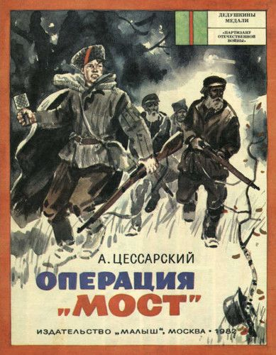
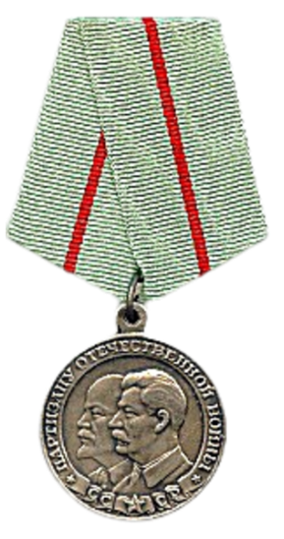
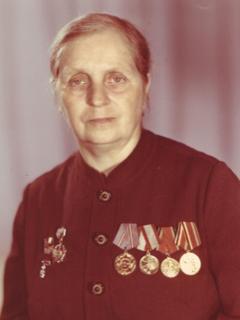
Медаль
«Партизану
Отечественной войны»
В годы Великой Отечественной войны в тылу врага действовали партизанские отряды. Партизаны уничтожили тысячи железнодорож- ных и шоссейных мостов, около трёх тысяч танков и бронемашин, вывели из строя полтора миллиона вражеских солдат и офицеров.
Многие партизаны были награждены медалью «Партизану Отечественной войны».
В этой книжке рассказано об одной боевой операции небольшого партизанского отряда, действовавшего осенью 1941 года.
Учреждена Указом Президиума Верховного Совета СССР от 2 февраля 1943 года. Награждались пар-тизаны, начальствующий состав партизанских отр-ядов и организаторы партизанского движения за «особые заслуги в деле организации партизанского движения, за отвагу, геройство и выдающиеся успехи в партизанской борьбе за Советскую Роди-ну в тылу немецко-фашистских захватчиков». Име-ет две степени отличия. Награждено медалью двух степеней 127875 человек (1995).
Бондаренко Любовь Захаровна
(02.09.1925-15.05.2000)
Место рождения: Усвейский сельсовет, село Бодялино Витебской области (Беларусь). Войну встретила 15-летней девочкой. 22.06.1941 г. вместе с сестрой ушла добровольцем на фронт попала в одну из зенитных частей, помогала на поле боя, подавала снаряды зенитчикам, помогала медсёстрам. В августе 1941 г. попала в плен, бежала. С весны 1942 г. по июнь 1944 г. была связной партизанского отряда м. Улла. Витебской области бригады им. Чапаева, отряда им. Суворова. Доставляла оружие, боеприпасы, медикаменты для партизан, передавала ценные сведения о вооружении и численности немцев. Была ранена.
После войны длительное время проживала в Новокузнецке. Около 30 лет проработала в СГПТУ № 21 библиотекарем.
Боевые награды: орден Отечественной войны II степени (1985), медаль «Партизану Отечественной войны» II степени, юбилейные медали.

Slide 8
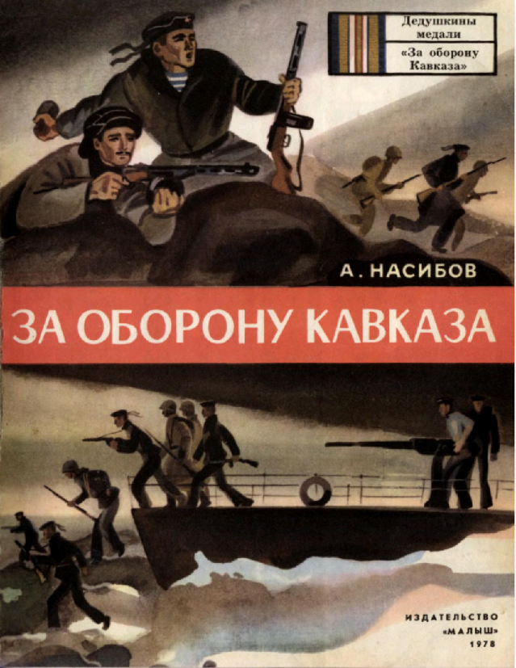
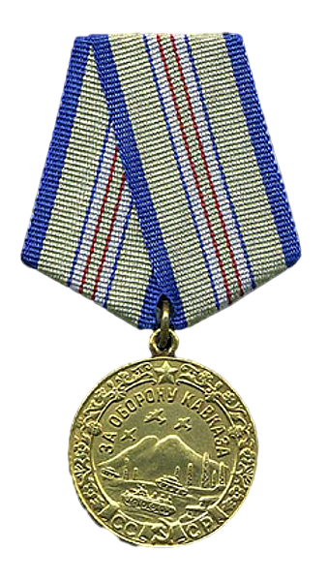
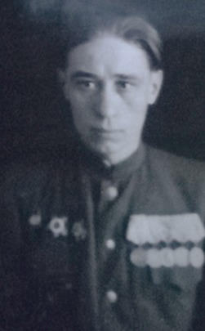
Медаль
«За оборону Кавказа»
22 июня 1941 года ранним утром самолёты с чёрными крестами на крыльях обрушили бомбы на многие наши города. Через границу хлынули фашистские танки, отборные гитлеровские дивизии. Нападение врага было вероломным. Фашистам удалось глубоко вторгнуться в пределы СССР, захватить западные районы страны, Донбасс, Крым. В кольце блокады оказался Ленинград. Враги рвались к Москве. Гитлер хвастливо заявил, что будет принимать парад своих войск на Красной площади. Однако зимой 1941 года защитники Москвы перешли в контрнаступление и отбросили врага на запад. В этом сражении фашисты потеряли 400 тысяч человек. Но враг был ещё очень силён. В ту пору у него было больше войск, больше пушек, танков, самолётов, чем у нас.
Летом 1942 года фашисты вышли к Волге у города Сталинграда и начали наступление на юге, чтобы захватить Кавказ. В этой книге рассказано о героической обороне Кавказа.
Учреждена Указом Президиума Верхов-ного Совета СССР от 1 мая 1944 года. Награж-дались все участники обороны Кавказа - военнослужащие Красной Армии, Военно-Морского Флота и войск НКВД, а также лица из гражданского населения принимавшие непосредственное участие в обороне с июля 1942 по октябрь 1943 года. Количество награждённых около 870000 человек (1995).
Малков Василий Иванович
(14.03.1917-?)
Место рождения: Новосибирская область, Кочковский район, село Кочки. В РККА с 22.06.1941 г. Место призыва: Сталинский РВК, Новосибирской области, г. Новосибирск, Сталинский район. Звание: гвардии лейтенант. Командир взвода. Воевал в составе: 229 корпусного артиллерийского полка 6 стрелкового корпуса Западного фронта, 69 корпусного артиллерийского полка 6 армии Юго-Западного фронта, 69 корпусного артиллерийского полка 6 армии Северо-Кавказского фронта, 69 корпусного артиллерийского полка, 18 десантной армии Закавказского фронта, 69 корпусного артиллерийского полка, 18 десантной армии 1-го Украинского фронта, 49 гвардейской артиллерийской бригады, 1 гвардейской армии 1-го Украинского фронта.
Боевые награды: медаль «За боевые заслуги», орден Красной Звезды, орден Отечественной войны I степени, медаль «За оборону Кавказа» , орден Отечественной войны I степени, медаль «За взятие Берлина», медаль «За освобождение Праги», медаль «За Победу над Германией в Великой Отечественной войне 1941-1945 гг.».

Slide 9
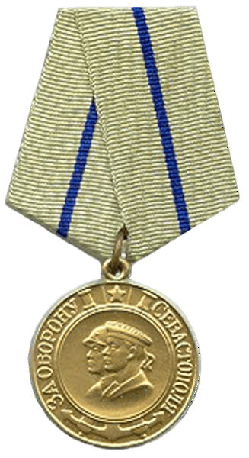
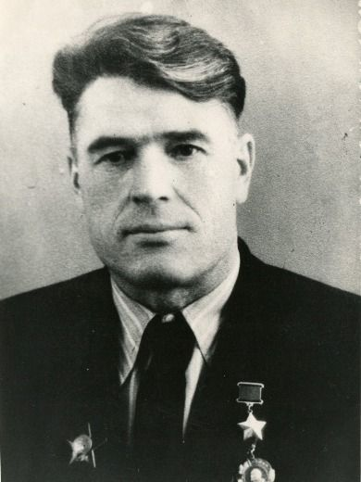
Медаль
«За оборону
Севастополя»
Есть такая военная медаль – «За оборону Севастополя». На ней рядом с солдатом изображён матрос, а возле них - якорь и две пушки. Матрос и якорь потому, что Севастополь - город флотский. Стоит он на берегу Чёрного моря. Он очень красив, наш город-герой Севастополь. Все дома. в нём построены из белого камня. Синее море, белый город, голубое небо…
Когда фашисты напали на нашу Родину, очень хотелось им захватить Севастополь - самый важный военный порт на Чёрном море, главную базу Черноморского флота…
Оборона Севастополя длилась 250 дней, с 30 октября 1941 года по 4 июля 1942 года.
Учреждена Указом Президиума Верховного Совета СССР от 22 декабря 1942 года. Награждались участники обороны Севастополя - военнослужащие Красной Армии, Военно-Морского Флота и войск НКВД, а также лица из гражданского населения, принимавшие непосредственное участие в обороне. Медалью «За оборону» награждено около 52 540 человек (1985).
Высогорец Михаил Амосович
(02.12.1920-22.04.1996)
Родился в д. Дуковщина Бешенковичского района Витебской области (Беларусь). Служил в Красной армии с 1941 г. Окончил сапёрное отделение Московского военно-инженерного училища. Воевал в составе Приморской армии, Воронежского, 1-го Украинского, 1-го Белорусского фронтов. К июлю 1944 г. командовал инженерной ротой 13-го гвардейского отдельного мотоинженерного батальона 17-й мотоинженерной бригады 1-й гвардейской танковой армии 1-го Украинского фронта. Отличился во время освобождения Польши в июле-августе 1944 г. при форсировании рек Западный Буг, Сан, Висла. Был ранен, но не покинул поле боя. 23 сентября 1944 года Михаилу Амосовичу Высогорцу было присвоено звание Героя Советского Союза.
В 1957 г. окончил горный техникум, работал в Новокузнецке начальником производственно-технического отдела шахтостроительного управления № 8 треста «Куйбышевуголь».
Боевые награды: орден Ленина, медаль «Золотая звезда», орден Красной Звезды, орден Красного Знамени, орден Отечественной войны I степени, медаль «За отвагу», медаль «За оборону Севастополя», медаль «За взятие Берлина», медаль «За победу над Германией в Великой Отечественной войне 1941-1945 гг.».

Slide 10
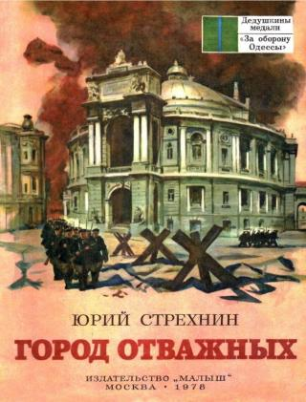
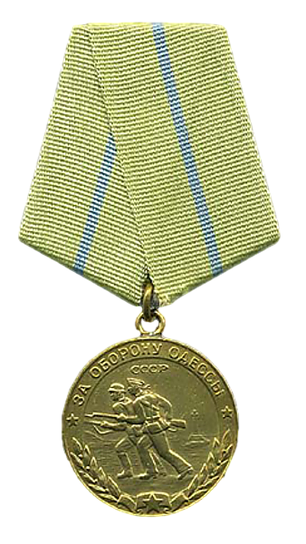
Медаль
«За оборону Одессы»
Это сборник небольших рассказов.
Каждый рассказ знакомит с одним из эпизодов героической обороны Одессы осенью 1941 года. На защиту города, вместе с армией и флотом, встали все жители города.
За мужество и героизм своих защитников Одесса получила почётное звание» «Город-герой», а подвиг участников этих событий был отмечен медалью «За оборону Одессы».
Учреждена Указом Президиума Верховного Совета СССР от 22 декабря 1942 года. Награждались все участники обороны Одессы - военнослужащие Красной Армии, Военно-Морского Флота и войск НКВД, а также лица из гражданского населения, принимавшие непосредственное участие в обороне с 5 августа по 16 октября 1941 года. Награждено около 30500 человек (1985).
Киридон Кузьма Фёдорович
(1921-1979)
Родился в Купинском районе Новосибирской области. В 1941 г. был призван Купинским РВК, Новосибирской области. Служил в воинской части 1287 1-го Украинского Фронта.
В бою 29.09.1943 г. уничтожил фашистский самолёт "Хейнкель -111", за что был отмечен медалью "За боевые заслуги".
Принимал участие в наступательных операциях: Букринской (12.10-24.10.43 г.), Киевской (3.11-13.11.43 г.), Житомир-Бердичевской (24.12.43 г. - 15.1.44 г.), Корсунь-Шевченковской (24.1-17.2.44 г.), Львовско-Сандомирской (13.7-30.8.44 г. ). Освобождал Западную Украину, Польшу, участвовал в боях за взятие Берлина.
Боевые награды: медаль «За боевые заслуги» (1943), медаль «За боевые заслуги» (1944), медаль «За отвагу», медаль «За оборону Одессы», орден Красной Звезды, Орден Славы III степени (1945).

Slide 11
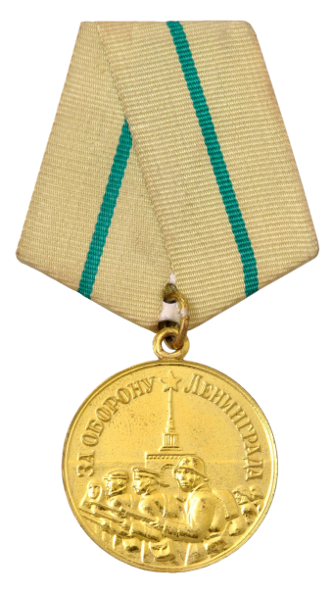
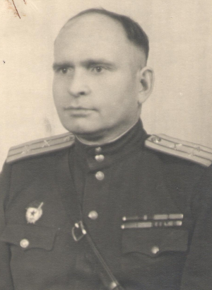
22 июня 1941 года без объявления войны гитлеровская Германия вероломно напала на нашу Родину. Ожесточенные бои шли на всем громадном фронте - от Чёрного до Баренцова моря. Беззаветно сражались наши войска, отстаивая каждый метр родной земли. Но силы были не равными. Враг в начале войны имел преимущества в танках, авиации и другой боевой технике. В сентябре врагу удалось окружить Ленинград. Но взять его фашисты не смогли.
Почти два с половиной года войска Ленинградского фронта, жители города героически сражались с гитлеровцами, выдержали натиск фашистских полчищ и отстояли Ленинград - колыбель Великой Октябрьской социалистической революции.
Мужество ленинградцев, доблесть защитников города навсегда сохранятся в благодарной памяти нынешнего и грядущих поколений. В этой книге воспроизведены некоторые эпизоды героической обороны города, рассказано о беспримерном подвиге ленинградцев.
Медаль
«За оборону
Ленинграда»
Учреждена Указом Президиума Верховного Совета СССР от 22 декабря 1942 года. Награждались все участники обороны Ленинграда: военнослу-жащие, участвовавшие в обороне города, рабочие, служащие и другие лица из гражданского населения. Награждено около 1 470 000 человек. Среди них - 15 тысяч блокадных детей и подростков (1985).
Вакулин Анатолий Георгиевич
(23.04.1915-10.11.1992)
Место рождения: г. Иркутск. Звание: подполковник. 06.1941-06.1942 гг. – красноармеец, политрук, комиссар пешего и конного взводов разведки комиссар отдельного сапёрного батальона 317 стрелкового полка 92 стрелковой дивизии. С 11.1942 по 10.1943 гг. служил заместителем командира по политической части. 10.1943-06.1944 гг. - старший инструктор по партийной работе 32 отдельной морской стрелковой бригады 68 армии; 06.1944-09.1944 гг. - парторг полка 344 стрелкового полка 119 стрелковой дивизии 10 гвардейской армии; 09.1944-05.1945 гг. - старший инструктор по организационно-партийной работе 13 инженерно-сапёрной бригады 10 гвардейской армии.
07.1943 г. лёгкое ранение в переносицу, 06.1944 г. тяжёлое осколочное ранение в левую руку.
После войны работал заместителем секретаря парткома, секретарем парткома треста "Кузнецктяжстрой", старшим инженером треста "Кузнецкжилстой" , председателем Комитета народного и государственного контроля Кузнецкого района г. Новокузнецка.
Боевые награды: медаль «За оборону Ленинграда», медаль «За отвагу», орден Красной Звезды, орден Красной Звезды, орден Отечественной войны II степени, орден Отечественной войны II степени, орден Красного Знамени.

Slide 12
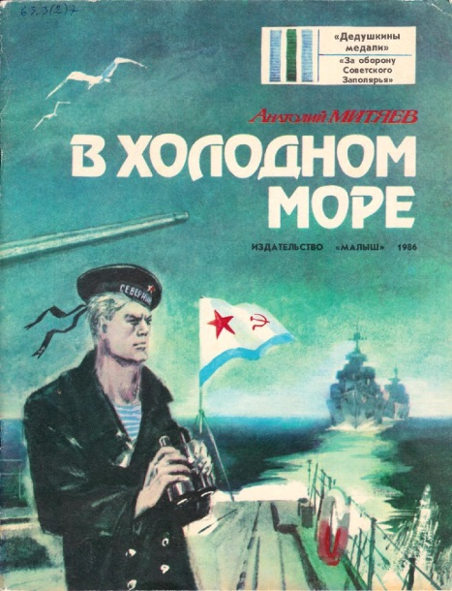
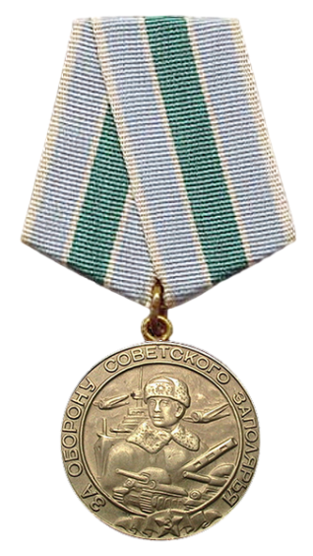
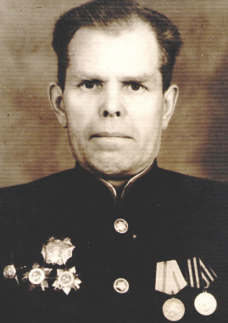
Медаль «За оборону
Советского Заполярья»
Бои с врагом во время Великой Отечественной войны и в тундре и на море Заполярья были жестокие. Советские пехотинцы, моряки, лётчики в тех боях одержали над фашистами полную победу. И Родина наградила всех воинов Карельского фронта и Краснознамённого Северного флота медалями «За оборону Советского Заполярья».
В книге рассказывается о моряках, удостоившихся этой награды. Имеются замечательные полностраничные и разного формата цветные рисунки с изображением моряков, морских боёв, самолётов и кораблей.
Учреждена Указом Президиума Верховного Совета СССР от 5 декабря 1944 года. Награждались все участники обороны Заполярья - военнослужащие Красной Армии, Военно-Морского Флота и войск НКВД, а также лица из гражданского населения, принимавшие непосредственное участие в обороне с 22 июня 1941 года по ноябрь 1944 года. Награждено около 353 240 человек (1995).
Авдеев Иван Петрович
(03.09.1914-02.08.1982)
Родился в с. Ярки Абрамовского района Воронежской области. Призван на фронт (Советско-финская война) в 1939 г. добровольцем Орджоникидзевским райвоенкоматом г. Сталинска. Звание: майор. В 1940 г. закончил курсы офицерского состава запаса в г. Ачинске. Направлен на должность командира пулемётного взвода в 365-й стрелковый полк 119-й стрелковой дивизии Сибирского военного округа. В составе этой части во время Великой Отечественной войны воевал в боях под Ржевом, Гжатском. Был ранен, попал в госпиталь. После излечения получил назначение во вновь формировавшуюся 69-ю морскую бригаду, в составе которой прослужил всю войну, занимая должности от заместителя командира пулемётной роты до командира отдельного автоматного батальона. Участвовал в разгроме белофинов (Заполярье) с 1942 по 1944 г. в районе Лодейного поля в должности заместителя командира батальона. В 1945 г. переброшен на запад на 4-й Украинский фронт. Закончил войну на Эльбе в районе Пардубице.
После окончания войны в 1946 г. прибыл в город Львов на родину. Попал в резерв приказом военного округа, где находился до августа 1946 г. Уволился в запас и прибыл в город Новокузнецк (Сталинск). В 1946 г. поступил работать на Кузнецкий завод металлоконструкций им. Молотова. Работал размётчиком, старшим мастером ОТК.
Боевые награды: медаль «За победу над Германией в Великой Отечественной войне 1941-1945 гг.», медаль «За оборону Советского Заполярья», орден Александра Невского, орден Красной Звезды, орден Отечественной войны II степени, орден Отечественной войны I степени.

Slide 13
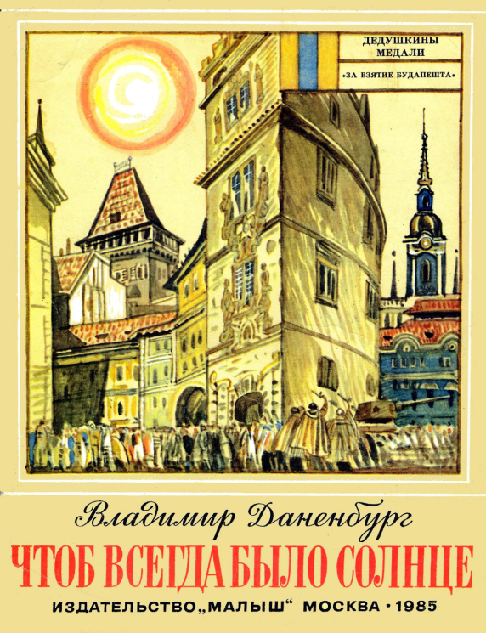
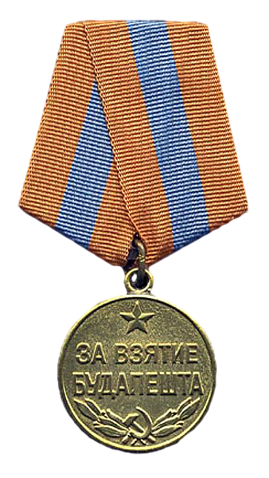
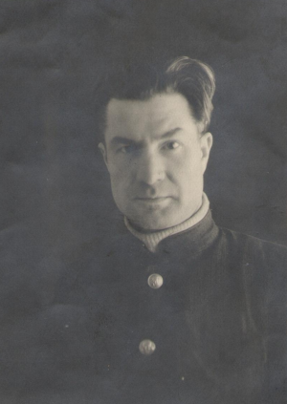
Медаль «За взятие
Будапешта»
13 февраля 1945 года венгерская столица была полностью освобождена от фашистов.
При сражении за Будапешт, столицу Венгрии, советские войска совершили сложный манёвр - окружили город, в котором находилась огромная гитлеровская группировка, уничтожили её и окончательно освободили венгерский народ от фашистского гнёта.
Учреждена указом президиума Верховного совета СССР от 9 июня 1945 года. Награждались военнослужащие Красной Армии, Военно-Морского Флота и войск НКВД - непосредственные участники героического штурма и взятия Будапешта в период 20 декабря 1944 года -15 февраля 1945 года, а также организаторы и руководители боевых операций при взятии этого города. Награждено около 362 050 человек (1995).
Бобров Пётр Яковлевич
(29.06.1910-?)
Место рождения: Белорусская ССР, Пинская область, г. Пинск. Призван 10.09.1941 г. Сталинским ГВК.
Звание: старший лейтенант.
10.1941-02.1943 гг. - инструктор политотдела 70 морской стрелковой бригады 7 отдельной армии.
02.1945-05.1945 гг. - заместитель командира танковой роты по технической части 43 отдельного танкоремонтного батальона. 17.04.1942 г. лёгкое ранение в лицо.
После войны работал преподавателем математики Сталинского металлургического института, директором средней школы № 10, директором средней школы № 50.
Боевые награды: медаль «За взятие Вены», медаль «За взятие Будапешта», орден Красной Звезды (1945).

Slide 14
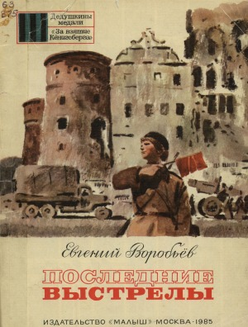
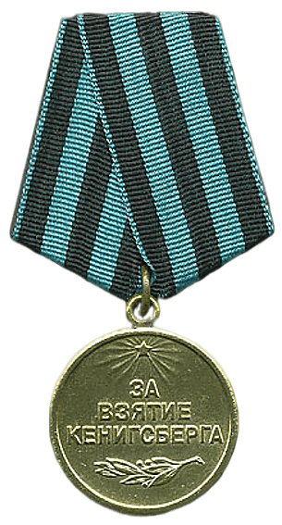
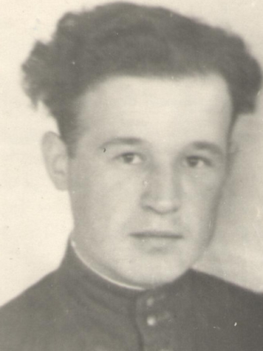
В книге Евгения Воробьёва «Последние выстрелы» рассказывается о незапамятных событиях конца Великой войны, когда перед нашей армией стояла важная задача – взять штурмом Кёнигсберг, город-крепость, на месте которого сейчас и процветает Калининград.
А теперь откройте книгу и полистайте её страницы. Вот над макетом города-крепости склонились члены командования операцией. Разведчики из укрытия наблюдают за противником, а готовые к взлёту лётчики замерли в ожидании приказа. Храбрый шестнадцатилетний паренёк Антось, рискуя своей жизнью, спасает от взрыва целую штурмовую группу. Советские воины под огнём, без лодок и вёсел форсируют реку Прегель. В разрушенном зоопарке армейские ветеринары спасают уцелевших животных. И, наконец, «разрушенный Кёнигсберг услышал последние выстрелы». На наших позициях появились немецкие солдаты с белыми флагами.
Медаль
«За взятие Кёнигсберга»
Учреждена Указом Президиума Верховного Совета СССР от 9 июня 1945 года. Награж-даются военнослужащие Красной Армии, Военно-Морского Флота и войск НКВД - непосредственные участники героического штурма и взятия города-крепости Кёниг-сберг, а также организаторы и руководи-тели боевых операций при взятии этого города. Награждено около 760 000 человек (1987).
Казаков Анатолий Федотович
(02.08.1926-?)
Место рождения: Чувашская АССР, Комсомольский район, с. Тугаево. Призван 15.12.1942 г. Канашским ГВК Чувашской АССР. Звание: лейтенант. 09.1943-10.1943 гг. - помощник командира стрелкового взвода 1196 стрелкового полка 359 стрелковой дивизии 31 армии. 10.1943-02.1944 гг. - помощник командира взвода пешей разведки 289 разведывательной роты 331 стрелковой дивизии 31 армии. 04.1945-05.1945 гг. - командир стрелкового взвода 1314 стрелкового ордена Кутузова полка 17 стрелковой Бобруйской Краснознамённой дивизии. 24.09.1943 г. - лёгкое ранение, 14.12.1943 г. - тяжёлое ранение, 29.02.1944 г. - лёгкое ранение.
После войны проживал в Новокузнецке. Работал горнорабочим шахты "Байдаевская", плотником ОРС треста "Куйбышевуголь", старшим кондуктором погрузочно-транспортного управления треста "Куйбышевуголь", электрослесарем, помощником машиниста паровоза завода "Сантехлит", составителем поездов на Кузнецком металлургическом комбинате. Боевые награды: медаль «За взятие Кёнигсберга», орден Красного Знамени, орден Красной Звезды, орден Отечественной войны II степени, орден Отечественной войны I степени.

Slide 15
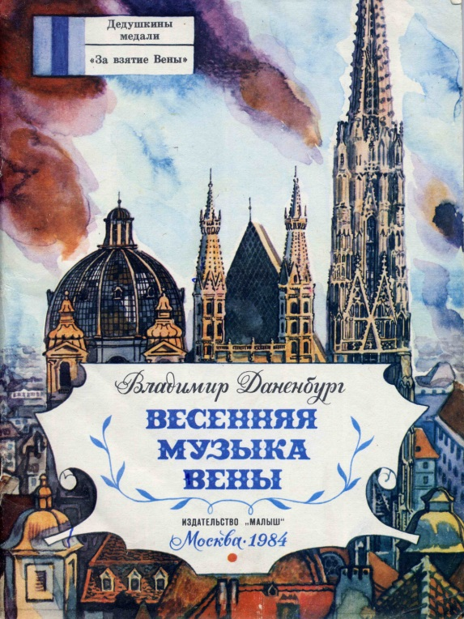
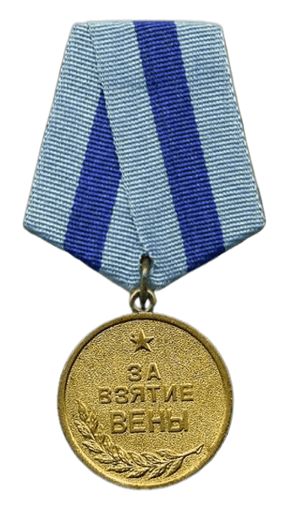
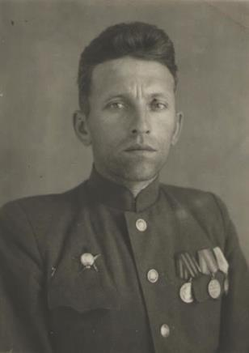
Шёл 1945 год — последний год Великой Отечественной войны. Советские войска били врага за пределами нашей страны. Враг продолжал сопротивляться. Но наши солдаты верили в своё правое дело и продолжали прилагать огромные усилия, чтобы окончательно разгромить злейшего врага.
13 апреля 1945 года войска Советской Армии после ожесточённых боёв одержали победу над фашистами в боях за Вену — столицу Австрии. Участники этих боевых действий были награждены медалью «За взятие Вены».
Медаль
«За взятие Вены»
Учреждена Указом Президиума Верховного Совета СССР от 9 июня 1945 года. Награждаются военнослужащие Красной Армии, Военно-Морского Флота и войск НКВД - непосредственные участники штурма и взятия Вены в период 16 марта-13 апреля 1945 года, а также организаторы и руководители боевых операций при взятии этого города. Награждено 277 380 человек (1995).
Ващенко Андрей Алексеевич
(13.12.1906-12.12.2004)
Место рождения: Украинская ССР, Черниговская область, Корюковский район, село Наумовка. Призван 28.10.1928 г. Корюковским РВК Черниговской области.
Звание: подполковник.
06.1944-09.05.1945 гг. - заместитель начальника штаба полка по оперативно-разведывательной части 56 истребительного авиационного полка 194 истребительной авиационной дивизии 16 воздушной армии.
После войны проживал в Новокузнецке. Работал помощником начальника управления и начальника снабжения Стройуправления треста "Кузнецкуголь", заместителем начальника управления Кузнецкого строительного управления № 8 треста "Куйбышевуголь" г. Новокузнецка.
Боевые награды: медаль «За взятие Будапешта», медаль «За взятие Вены», орден Красной Звезды, орден Отечественной войны II степени (1985).

Slide 16
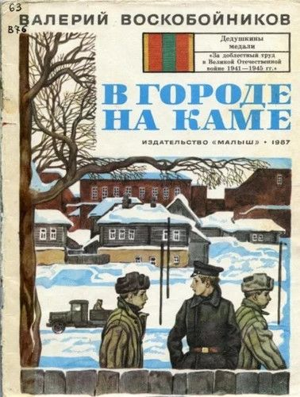
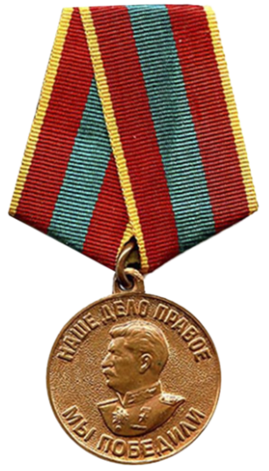
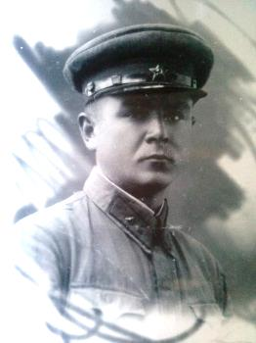
Медаль «За доблестный труд
в Великой Отечественной войне
1941-1945 гг.»
Медаль «За доблестный труд в Великой Отечественной войне 1941-1945 гг.» была учреждена для награждения всех тех кто трудился не покладая рук, для того чтобы отметить всех кто своим доблестным и самоотверженным трудом обеспечивал победу Советского Союза над Германией в Великой Отечественной войне.
Эта книга посвящена детям и подросткам, трудившимся в тылу. В ней рассказывается о судьбе ленинградского мальчишки Гриши Ефремова, осиротевшего в самом начале войны. Это рассказ о поисках семьи, о дружбе и человечности.
Учреждена Указом Президиума ВС СССР от 6 июня 1945 года. Награждаются: рабочие, инженерно-технический персонал и служащие промышленности и транспорта; колхозники и специалисты сельского хозяйства; работники науки, техники, искусства и литературы; работники советских, партийных, профсоюзных и других общественных организаций – обеспе-чивших своим доблестным и самоотверженным трудом победу. Награждено около 16 096 750 человек (1987).
Кудашкин Александр Иванович
(09.05.1915-07.08.1959)
В 1939 г. призван в РККА. Служил сержантом в 51 стрелковой дивизии, которая принимала участие в советско-финской войне 1939-1940 гг. В 1941 г. в составе 51 стрелкового полка принимал участие в Московской битве. 26.10.1941 г. - слепое осколочное ранение правого бедра. После ранения его признали годным к строевой службе, которую он продолжил в звании младшего политрука в 1236 стрелковом Выборгском Краснознаменном ордена Александра Невского полку. В феврале 1942 года 1236 полк принимал участие в боях на линии Новгород-Чудово. 13.06.1942 г. тяжело ранен, слепое осколочное ранение верхнего правого века с повреждением правого глаза, пробыл в Эвакуационном госпитале № 1673 до ноября 1942 г. В результате ранения был комиссован.
После войны проживал в Новокузнецке. Работал на железной дороге начальником кольцевых маршрутов, работал на КМК мастером.
Трудовые награды: медаль «За трудовое отличие», медаль «За доблестный труд в Великой Отечественной войне 1941-1945 гг.».

Slide 17
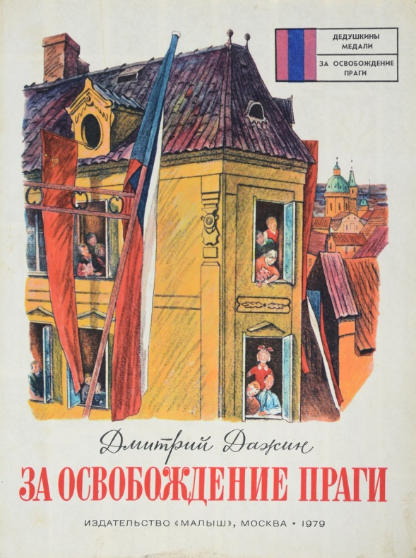
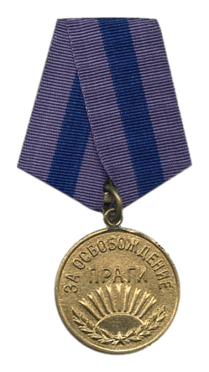
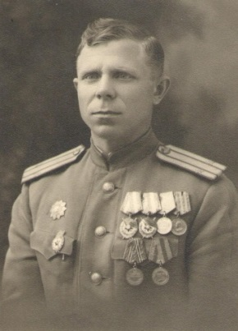
Медаль
«За освобождение Праги»
Последним городом, за освобождение которого была учреждена медаль, стала столица Чехословакии – Прага. Когда советские войска добивали гитлеровцев в Берлине, 5 мая в Праге с оружием в руках выступили антифашисты. Сообщение о падении Берлина ещё более активизировало население чехословацкой столицы. Центром восстания стала Старая Прага – район, насыщенный историческими, культурными и архитектурными памятниками. Гитлеровцы бросили на подавление восстания весь свой Пражский гарнизон с танками, артиллерией и авиацией. Тогда повстанцы обратились по радио к Красной армии с просьбой о помощи.
Призыв был услышан, и советские танковые корпуса ринулись от Дрездена к Праге. В ночь с 8 на 9 мая первые танки армий генералов Д. Д. Лелюшенко и П. С. Рыбалко ворвались в Прагу. К середине следующего дня город был полностью очищен от гитлеровцев.
Учреждена Указом Президиума Верховного Совета СССР от 9 июня 1945 года. Награждаются военнослужащие Красной Армии, Военно-Морского Флота и войск НКВД - непосредственные участники героического штурма и освобождения Праги в период 3-9 мая 1945 года, а также организаторы и руководители боевых операций при освобождении этого города. Награждено свыше 395 000 человек (1962).
Крупнов Алексей Филиппович
(12.04.1912-?)
Призван 09.11.1934 г. Кировским РВК Тамбовской области. Звание: подполковник. 06.1941-04.1942 гг. - командир батальона 673 мотострелкового полка 220 мотомеханизированной дивизии.
01.1943-05.1945 гг. - офицер связи, заместитель командира полка по стрелковой части, командир стрелкового полка 3-й гвардейской армии 906 стрелкового полка 243 стрелковой дивизии, 889 стрелкового полка 197 стрелковый дивизии, 188 стрелкового Оргунского ордена Богдана Хмельницкого 2-й степени стрелкового полка 106 стрелковой дивизии, 14.09.1944 г. лёгкое множественное слепое непроникающее ранение грудной клетки.
После войны проживал в Новокузнецке. Работал жестянщиком пассажирского вагонного депо, жестянщиком треста "Сибпромвентиляция".
Боевые награды: медаль «За взятие Берлина», медаль «За освобождение Праги» (1945), орден Кутузова III степени (1945), орден Красного Знамени (1944), орден Красного Знамени (1945).

Slide 18
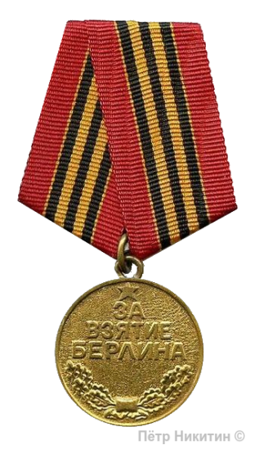
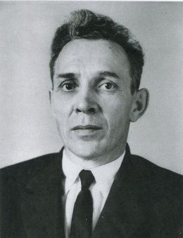
Шёл последний год Великой Отечественной войны. Советская Армия наступала. Немало славных побед одержали наши войска над фашистами. Но для полной победы надо было взять столицу и окончательно сокрушить злого врага. В апреле 1945 года битва за Берлин началась. Три советских фронта прорывали фашистскую оборону. Три советских маршала: Георгий Константинович Жуков, Иван Степанович Конев, Константин Константинович Рокоссовский - руководили действиями этих фронтов.
Много воинских подвигов совершили советские солдаты, нанося последний удар фашистам. Вскоре Берлин пал, а ещё через несколько дней фашисты окончательно признали себя побеждёнными.
Великая Отечественная война советского народа против фашистских захватчиков окончилась полной нашей победой. За штурм и взятие Берлина была учреждена специальная медаль. Тысячи советских воинов - героев боёв за Берлин были награждены этой медалью. О последних днях войны, о штурме Берлина и написаны эти рассказы.
Медаль
«За взятие Берлина»
Медаль учреждена Указом Президиума Верховного Совета СССР от 9 июня 1945 года. Удостаивались советские военнослужащие, при-нимавшие непосредственное участие в штурме Берлина, а также организаторы и руководители боевых операций при взятии этого города. Награждёно около 1 100 000 человек.
Толстогузов Николай Васильевич
(21.12.1921-22.06.1995)
Родился в г. Бийске Алтайского края в семье рабочего-железнодорожника. В 1935 г. семья переехала в Новокузнецк, где Николай Васильевич окончил школу № 90 и в 1939 г. поступил в Сибирский металлургический институт. В 1939 г. призван в армию. Служил в Монголии, воевал на Халхин-Голе. Прошёл Великую Отечественную войну от начала до конца. С октября 1941 г. сражался под Москвой, участвовал в боях на Дону и Днепре, освобождал города Киев и Львов, с жестокими боями прошёл Южную Польшу, форсировал Сан и Вислу, воевал в Германии, участвовал во встрече союзников на Эльбе. Вместе с войсками Первого Белорусского фронта участвовал в разгроме берлинской группировки немцев. Войну завершил в столице Чехословакии - Праге.
После войны, окончив Сибирский металлургический институт, поступил в аспирантуру, защитил кандидатскую диссертацию. В 1955 г. присвоено учёное звание доцента, избран проректором по учебной работе СМИ. В 1969 г. присвоено звание профессора. Ректор Сибирского государственного индустриального университета (1964-1988). Доктор технических наук. Член-корреспондент Академии естественных наук РФ. Заслуженный работник высшей школы РФ (2000). Среди трудовых наград - два ордена Трудового Красного Знамени. Лауреат Государственной премии РСФСР за разработку и внедрение в производство низкокремнистого ферросилиция (1980).
Боевые награды: орден Отечественной войны I степени, орден Отечественной войны II степени, орден Славы III степени, орден Красной Звезды, медаль «За отвагу», медаль «За оборону Москвы», медаль «За взятие Берлина», медаль «За победу над Германией в Великой Отечественной войне 1941-1945 гг.».

Slide 19
Список книг, вышедших в серии «Дедушкины медали»
Алексеев, С. Они защищали Москву / Сергей Алексеев ; рис. М. Петров. – Москва : Малыш, 1973. - 34 с. : ил. - (Дедушкины медали).
Алексеев, С. Последний штурм / Сергей Алексеев ; рис. М. Петров. – Москва : Малыш, 1985. - 34 с. : ил. - (Дедушкины медали).
Богомолов, В. За оборону Сталинграда / Владимир Богомолов ; рис. К. Финогенова. - Москва : Малыш, 1976. - 34 с. : ил. - (Дедушкины медали).
Воробьёв, Е. Последние выстрелы / Евгений Воробьёв ; рис. П. Пинкисевича. - Москва : Малыш, 1985. - 32 с. : ил. - (Дедушкины медали).
Воробьёв, Е. Тринадцатый лыжник / Евгений Воробьёв ; рис. П. Пинкисевича. - Москва : Малыш, 1987. - 32 с. : ил. - (Дедушкины медали).
Воскобойников, В. В городе на Каме / Валерий Воскобойников ; рис. В. Юдина. - Москва : Малыш, 1987. - 32 с. : ил. - (Дедушкины медали).
Дажин, Д. За освобождение Праги / Дмитрий Дажин ; худож. В. Тараканов. - Москва : Малыш, 1979. - 32 с. : ил. - (Дедушкины медали).
Даненбург, В. Весенняя музыка Вены / Владимир Даненбург ; рис. Л. Дурасов. - Москва : Малыш, 1984. - 32 с. : ил. - (Дедушкины медали).
Даненбург, В. Чтоб всегда было солнце / Владимир Даненбург ; рис. М. Петров. - Москва : Малыш, 1985. - 34 с. : ил. - (Дедушкины медали).
Лободин, М. За оборону Ленинграда / Михаил Лободин ; рисю Д. Боровского. - Москва : Малыш, 1976. - 34 с. : ил. - (Дедушкины медали).
Митяев, А. В холодном море / Анатолий Митяев ; рис. В. Мочалова. - – Москва : Малыш, 1986. - 32 с. : ил. - (Дедушкины медали).
Насибов, А. За оборону Кавказа / Александр Насибов ; рис. Б. Малинковского. – Москва : Малыш, 1978. - 34 с. : ил. - (Дедушкины медали).
Стрехнин, Ю. Ф. Город отважных / Юрий Стрехнин ; рис. С. Трофимова. – Москва : «Малыш», 1978. – 32 с. : ил. - (Дедушкины медали).
Стрехнин, Ю. Крепость черноморцев / Юрий Стрехнин ; рис. Л. Дурасова. - Москва : Малыш, 1978. - 34 с. : ил. - (Дедушкины медали).
Цесарский, А. В. Операция «Мост» / Альберт Цесарский ; рис. Л. Хайлова. – Москва : Малыш, 1989. – 32 с. : ил. - (Дедушкины медали).
Дополнительные источники
Архив военкомата г. Новокузнецка
Память народа : сайт. - Текст. Изображение : электронные. - URL: (https://pamyat-naroda.ru/дата обращения: 23. 12. 2023).
Подвиг народа : сайт. - Текст. Изображение : электронные. - URL: https://podvignaroda.ru/?ysclid=ls1vq1ufin287832624 (дата обращения: 23. 12. 2023).
Составитель: Баркова Ирина Вениаминовна, гл. библиограф ЦДБ им. Э. Д. Гольцмана
Оформление: Баркова Ирина Вениаминовна, гл. библиограф ЦДБ им. Э. Д. Гольцмана

